Slide 1

إعداد المعلمة : تحرير الخالدي

Slide 2
الاهداف
1)التعرف على قاعدة اشارة الاقتران الثابت
2) ايجاد اشاره اقتران ثابت معطى
3)استنتاج قاعدة اشارة الاقتران الخطي
4) ايجاد اشاره اقتران خطي

Slide 3
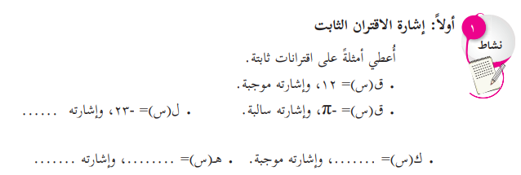
سالبه
سالبه
-6
6
تدريب :ما اشاره كل مما يلي
ق(س)= 8
هـ(س)= -4
ك(س)=
4
5

Slide 4
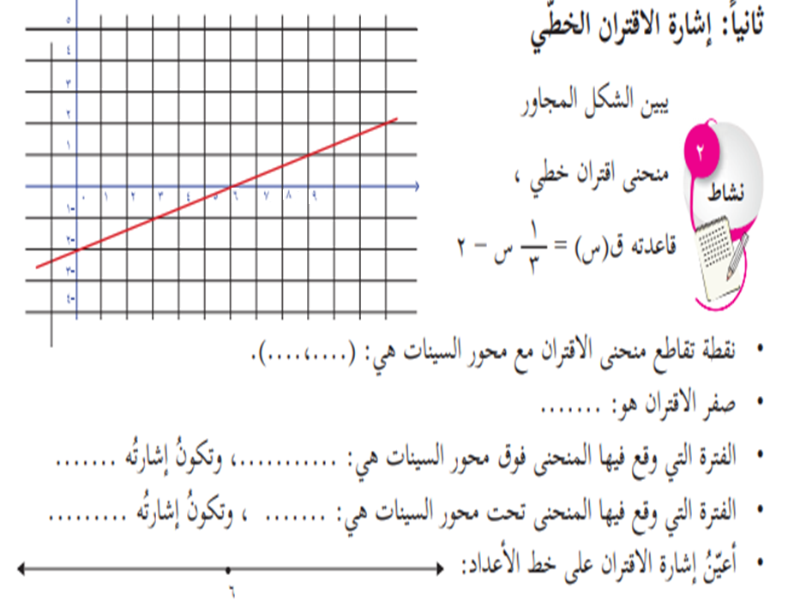
++++++++++++++ صفر
------------------
(6،صفر)
س=6
موجبه
] 6،∞ [
سالبه
] - ∞،6 [
------------------
++++++++++++++ صفر

Slide 5
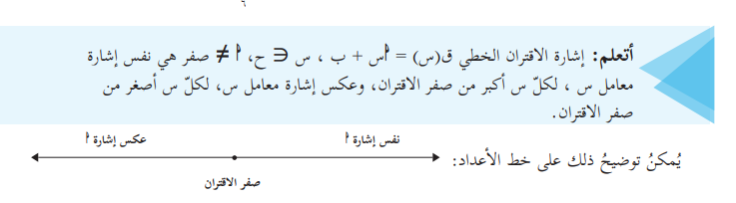
ما علاقه صفر الاقـتران مع اشارته

Slide 6
خطوات البحث في اشارة الاقتران الخطي
1)نجد صفر الاقتران
2)نجد اشاره معامل س
3)نطبق قاعده اشاره الاقتران الخطي
4)نسجل النتائج على شكل فترات

Slide 7


1)نجد صفر الاقتران
4-2س= صفر
-4 -4
-2س= -4
س=2
-2
-2
اذن صفر الاقتران س= 2
2)نجد اشاره معامل س
اشاره معامل س سالبه
3)نطبق قاعده اشاره الاقتران الخطي

Slide 8
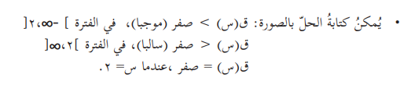
4)نسجل النتائج على شكل فترات
تدريب
ابحثي في اشاره الاقتران ق(س)=3س-6

